Slide 1
Reinforcement Learning

Slide 2
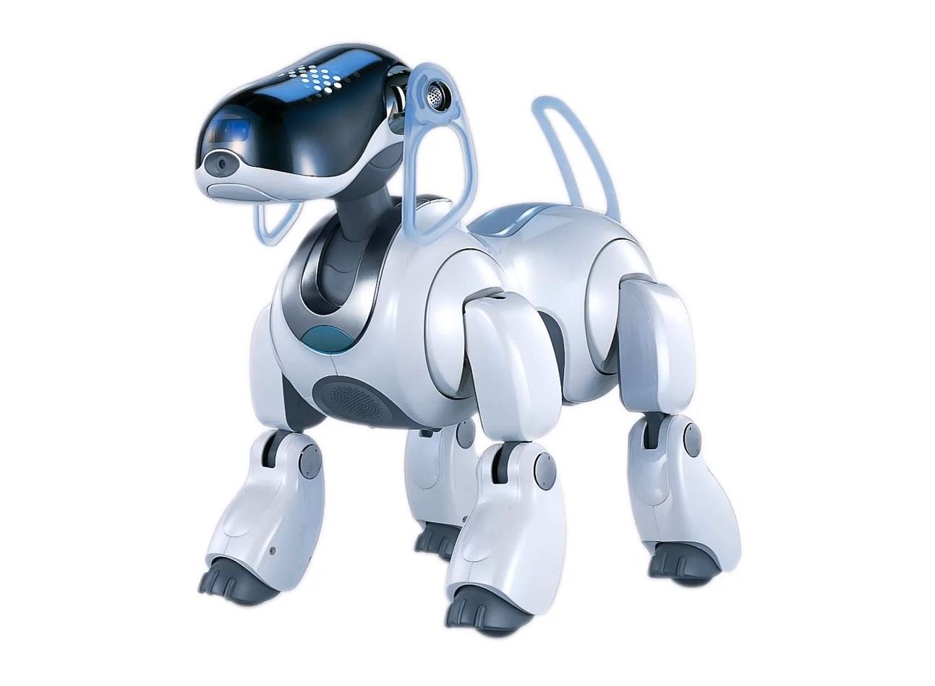

Slide 3
The Multi-Armed Bandit Problem

Slide 4
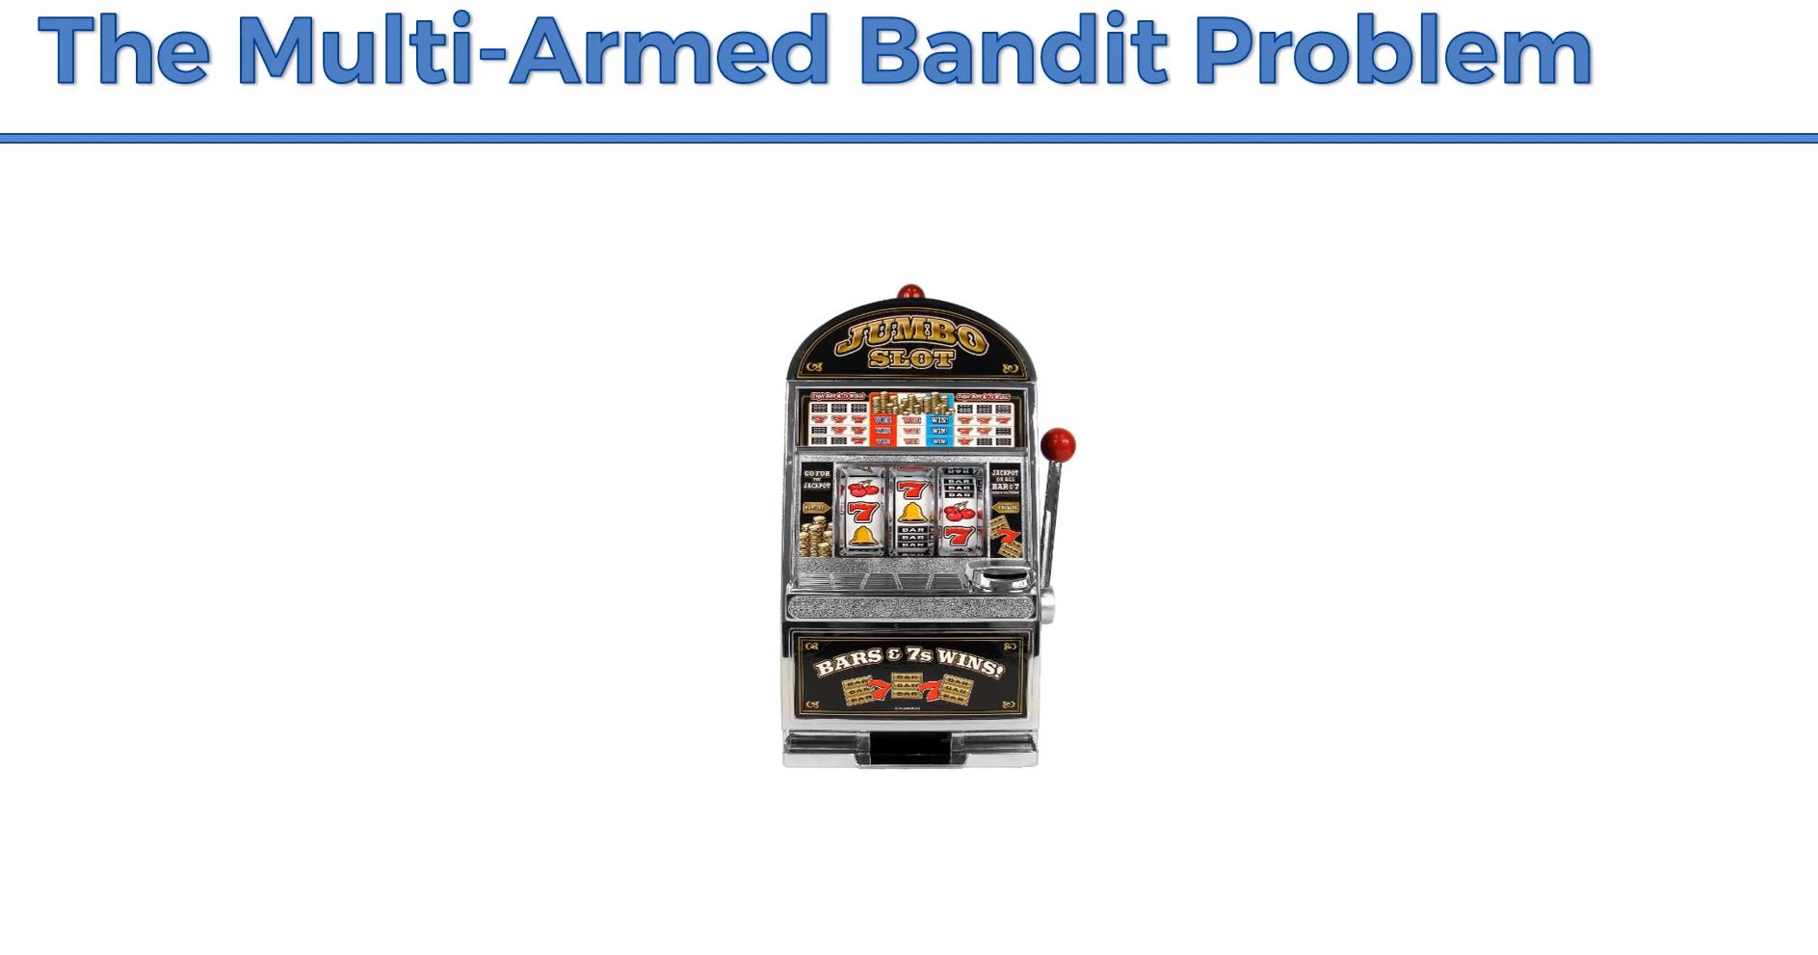

Slide 5
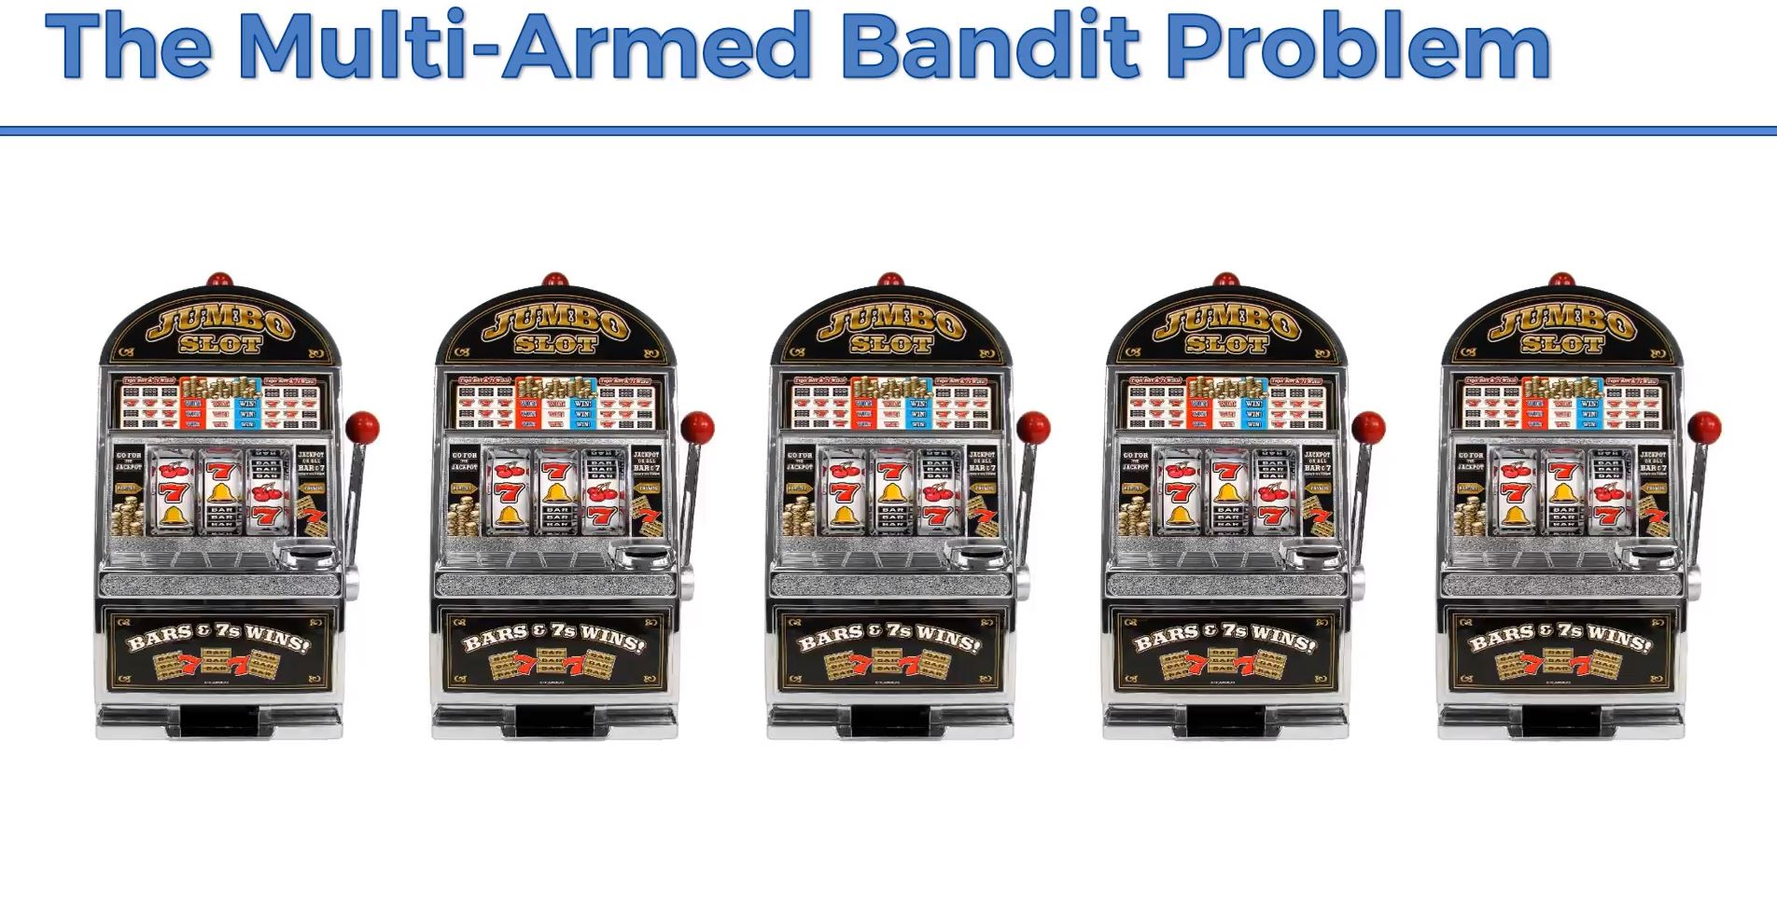

Slide 6
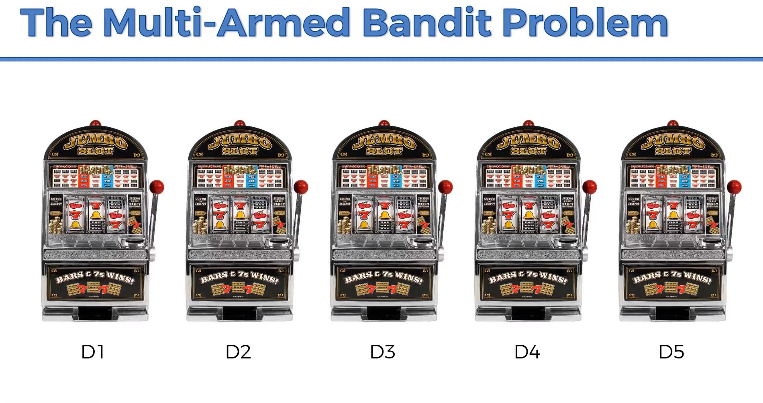

Slide 7
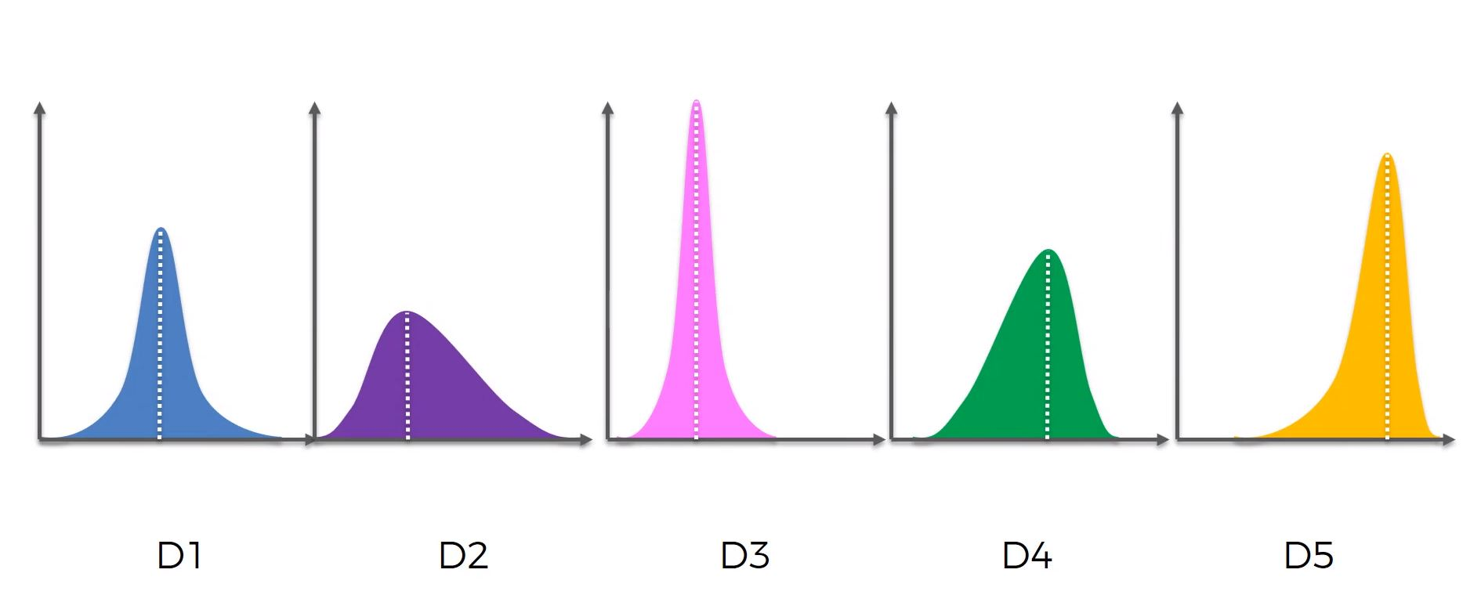
Sannolikhets distributioner

Slide 8
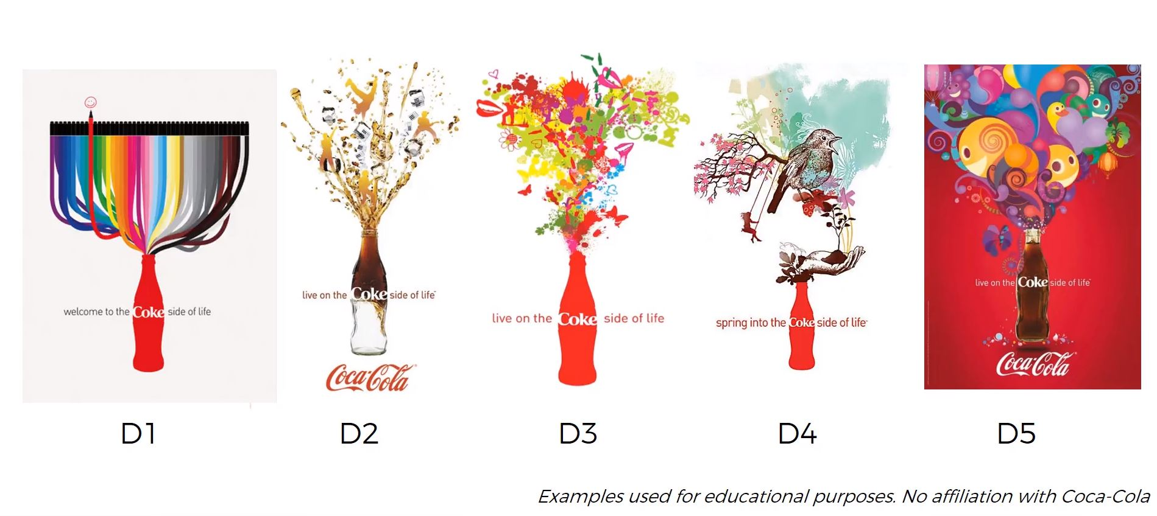

Slide 9
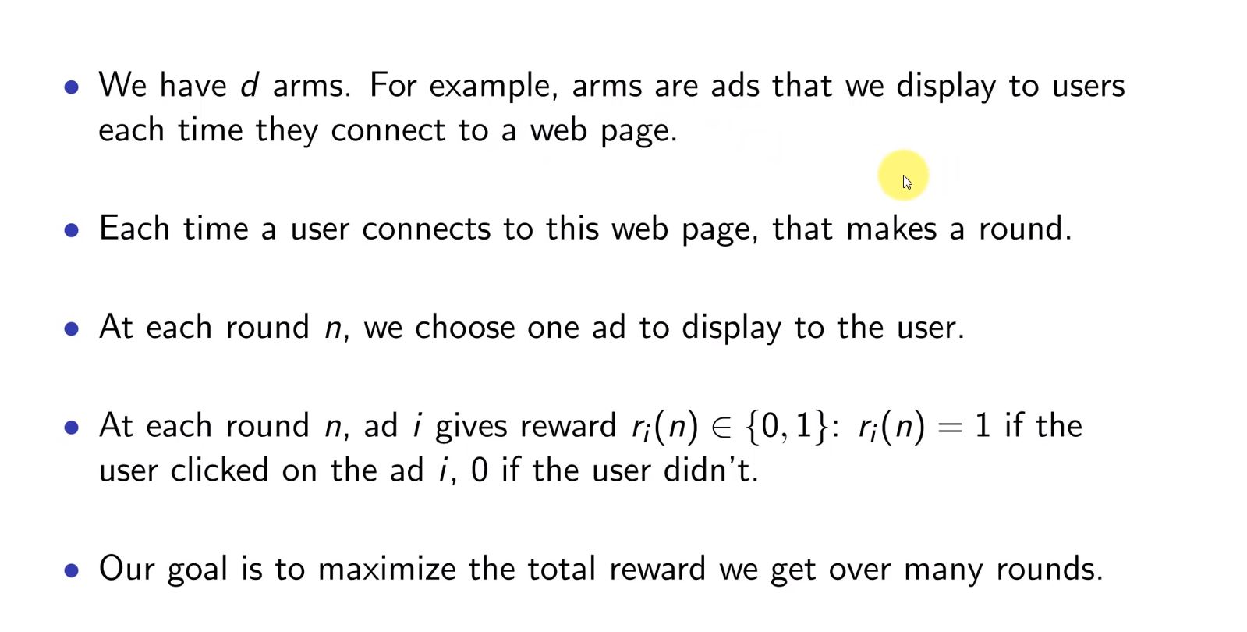
The Multi-Armed Bandit Problem

Slide 10
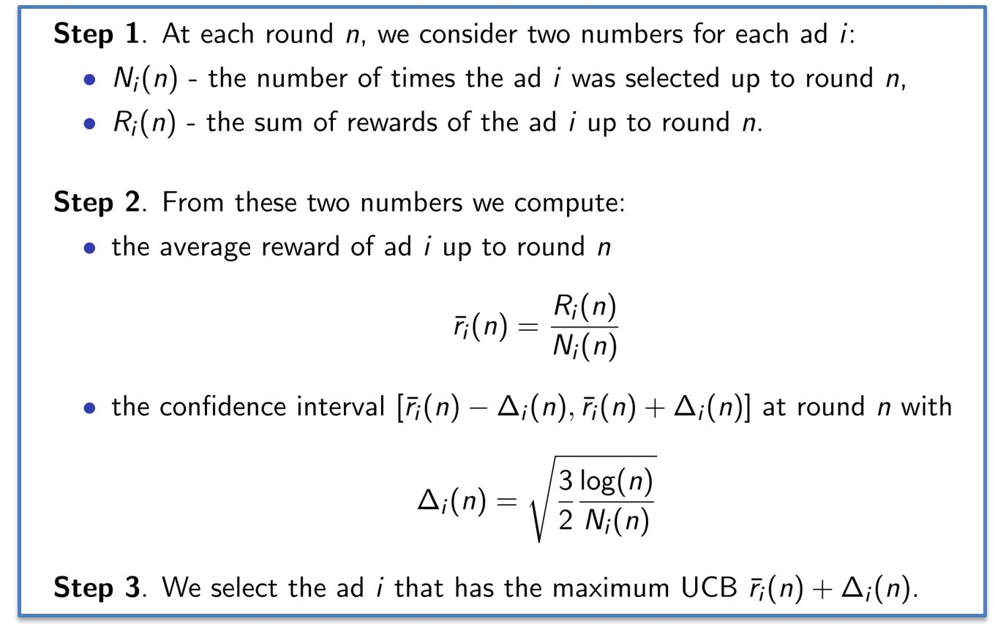
Upper Confidence Bound - Algoritmen

Slide 11
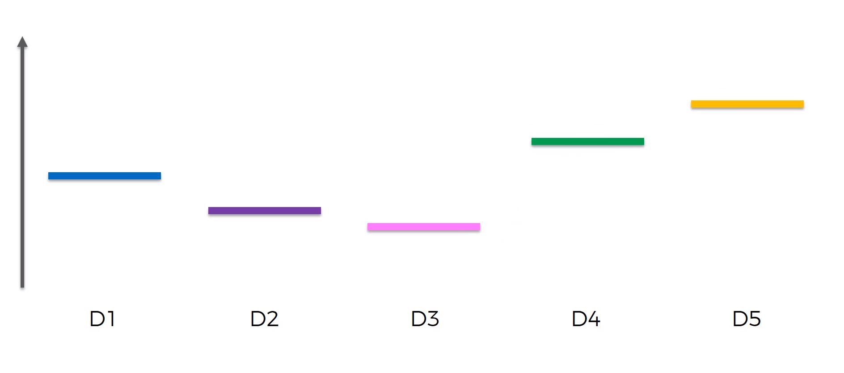
Vi sätter sannolikheterna vertikalt

Slide 12
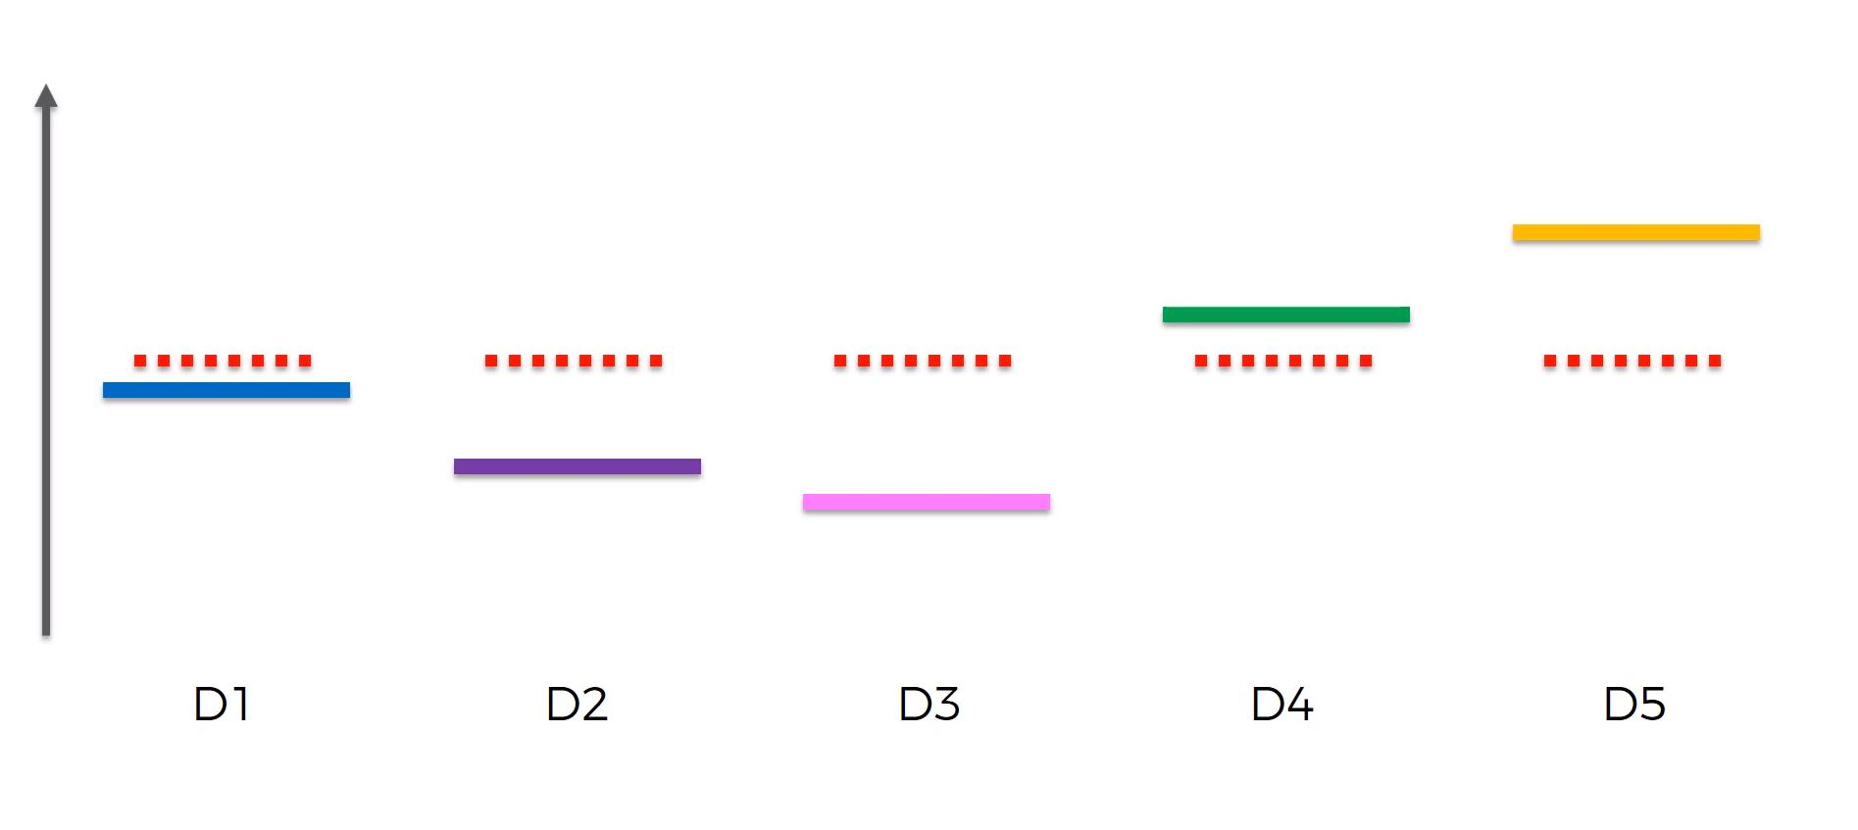

Slide 13
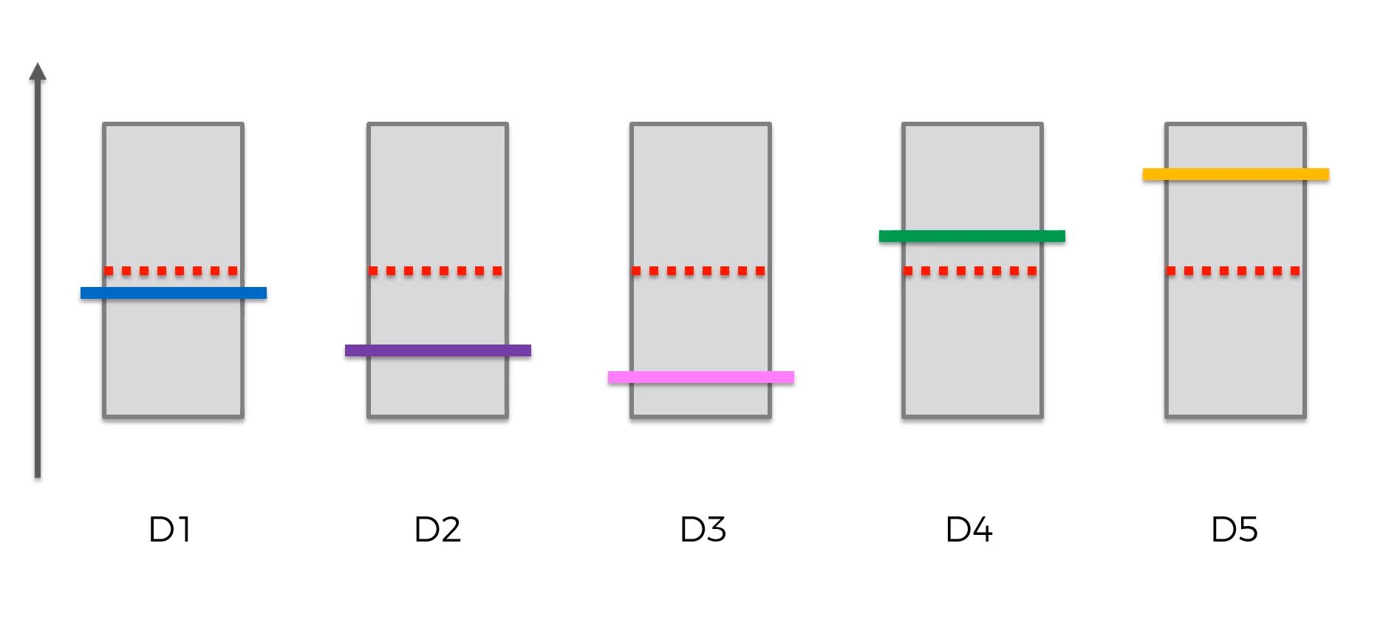

Slide 14
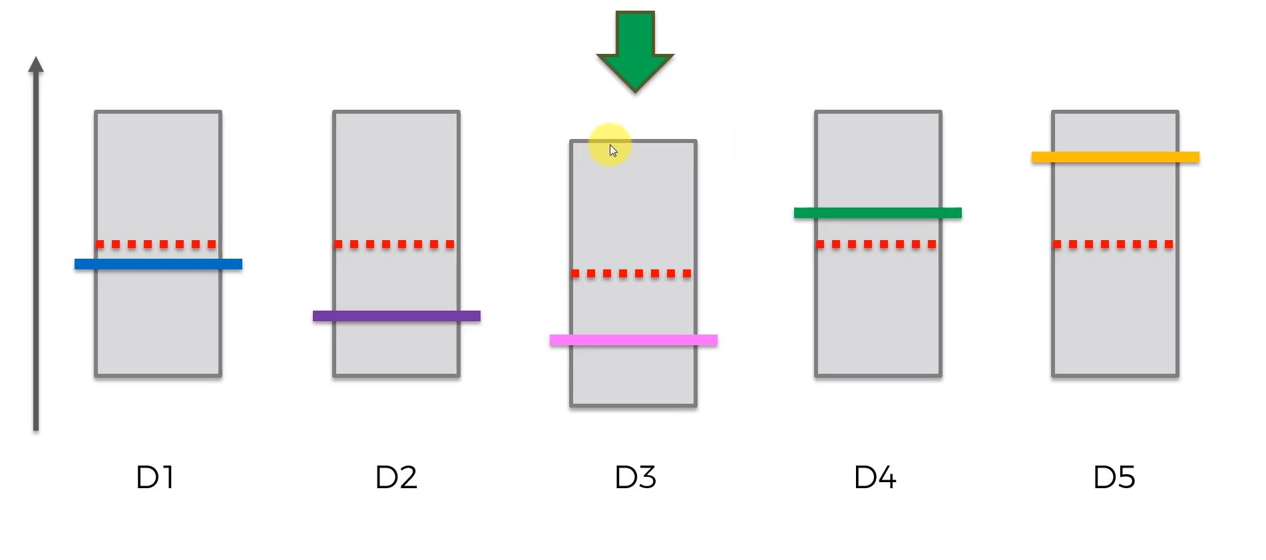
För varje försök minskar konfidensintervallet, och det förväntade medelvärdet ändras

Slide 15
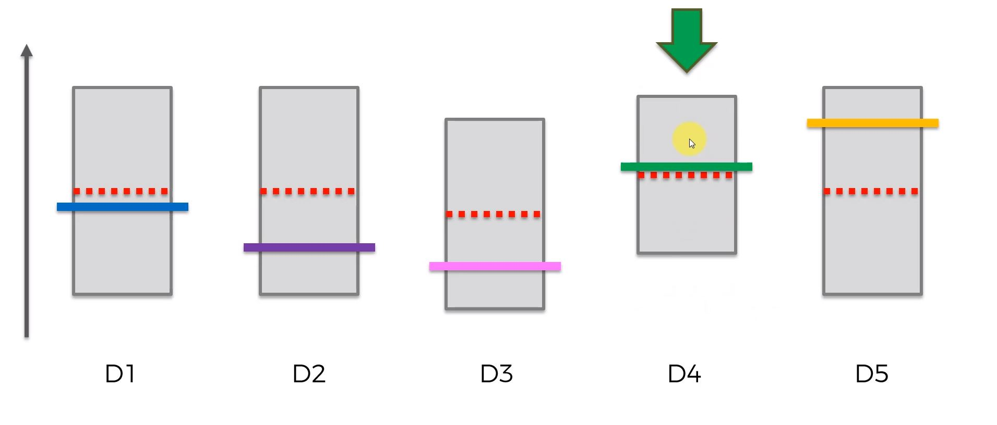

Slide 16
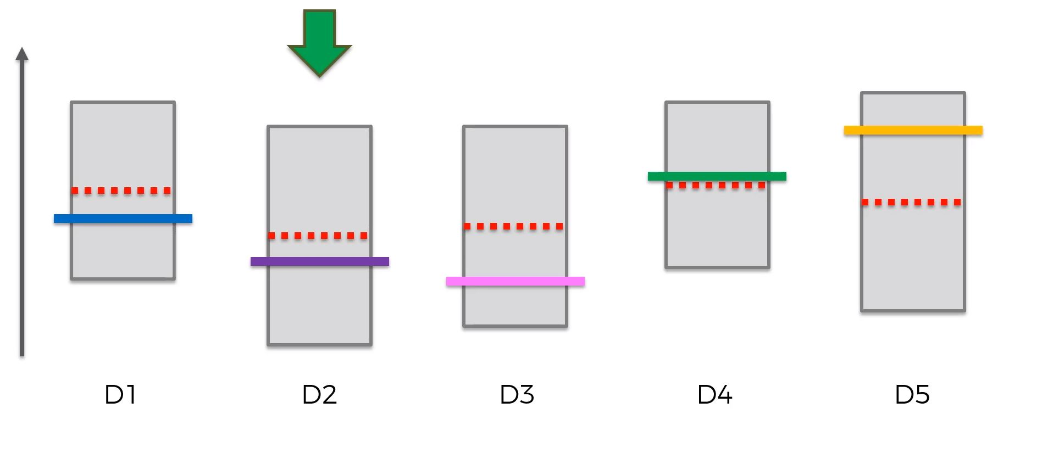

Slide 17
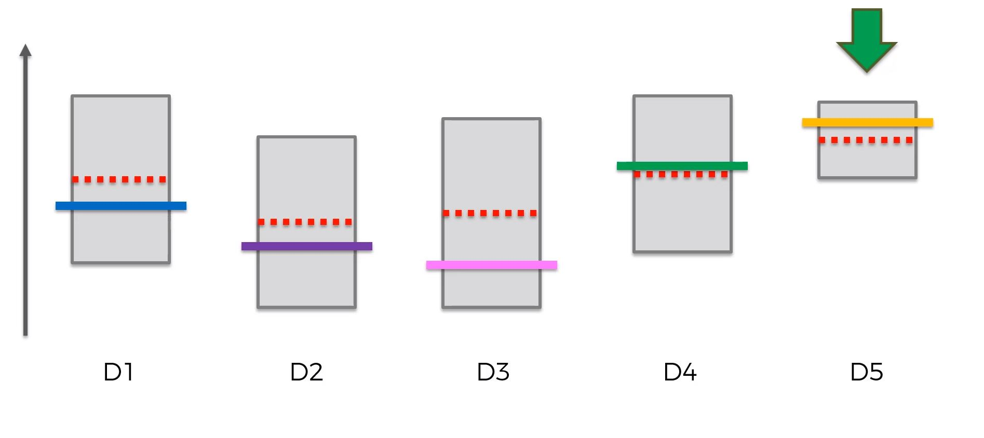

Slide 18
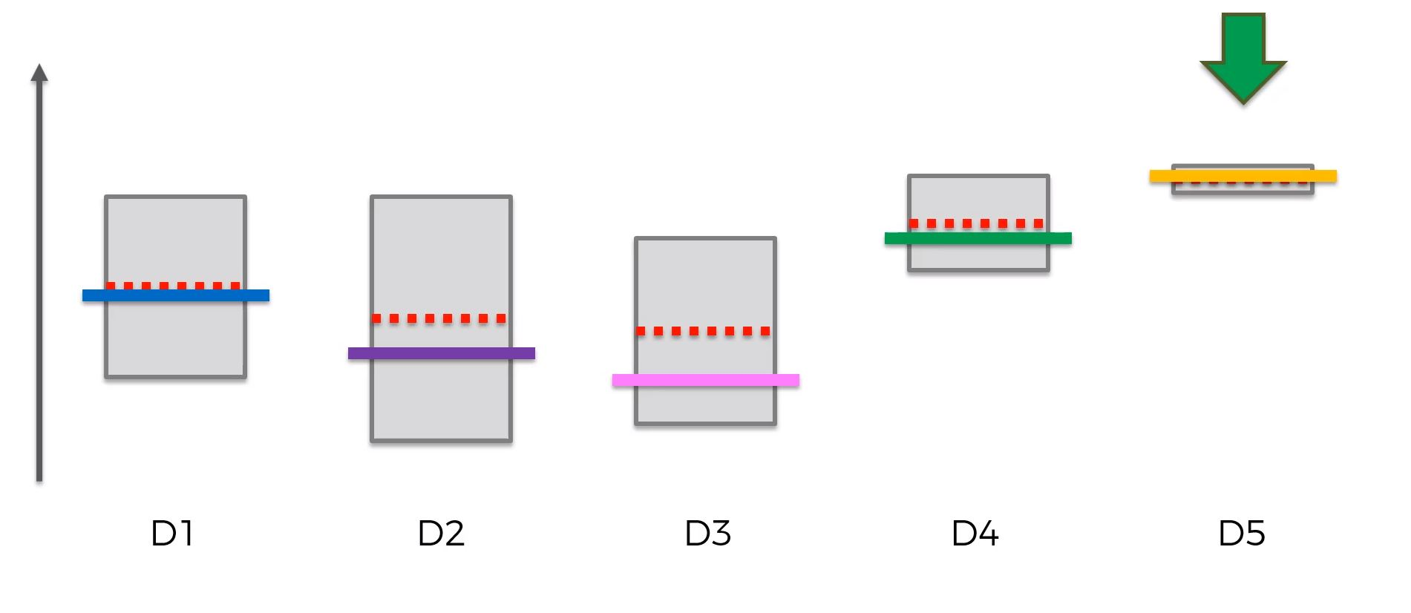
Tillslut hittar vi ett alternativ vars konfidens nivå ligger högre än alla andras

Slide 19
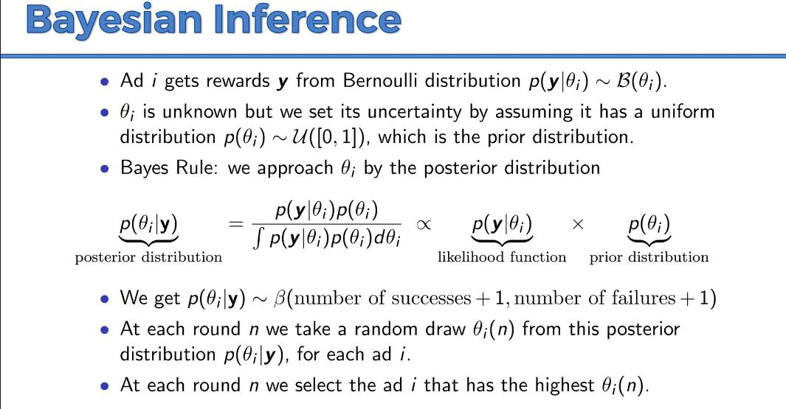
Thompson Sampling

Slide 20
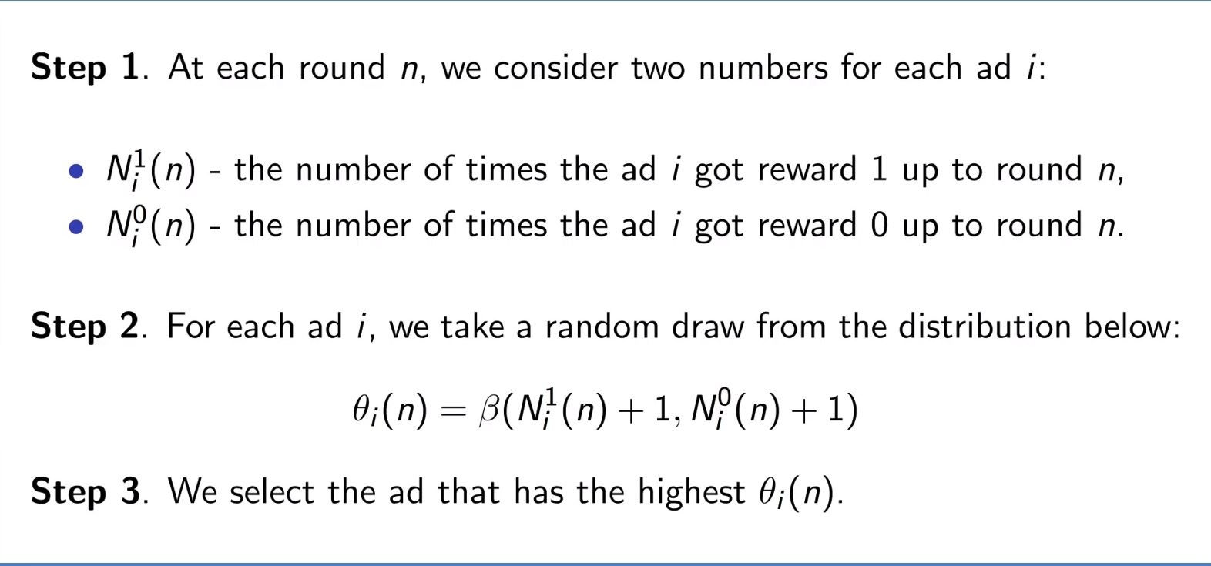
Thompson sampling forts

Slide 21
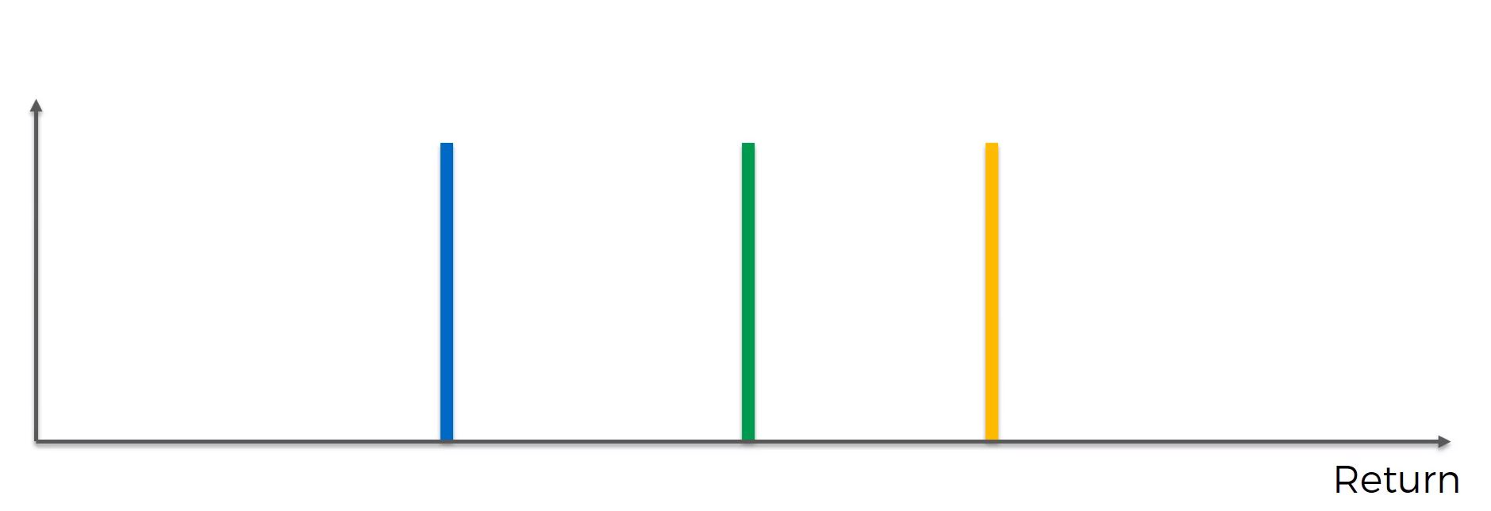
Tre fördelningar (okända för oss)

Slide 22
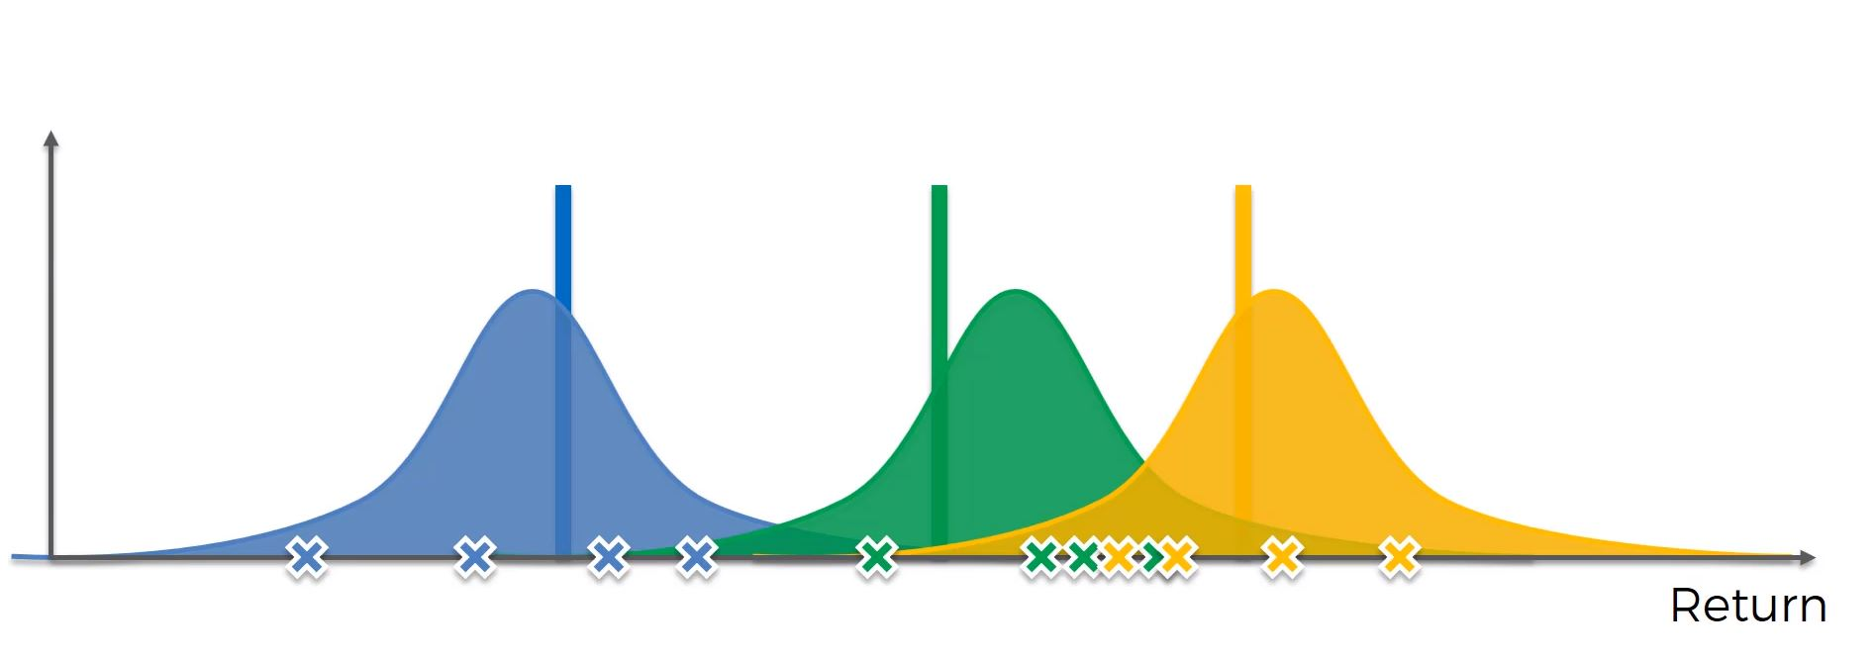
’Spela’ varje distribution ett antal gånger, skapa en sannolikhetsdistribution för medelvärdet

Slide 23
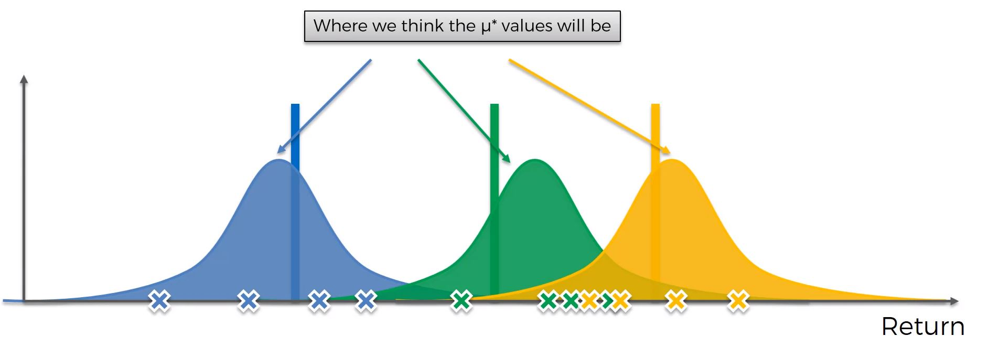
Våra skapade distributioner för medelvärden

Slide 24
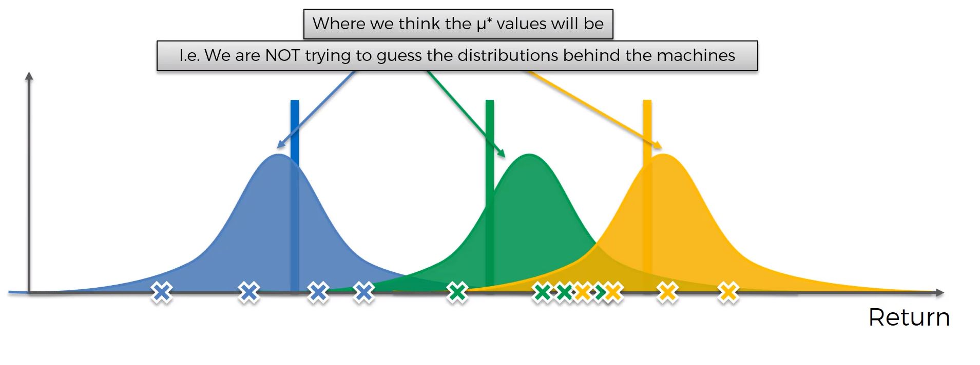
OBS

Slide 25
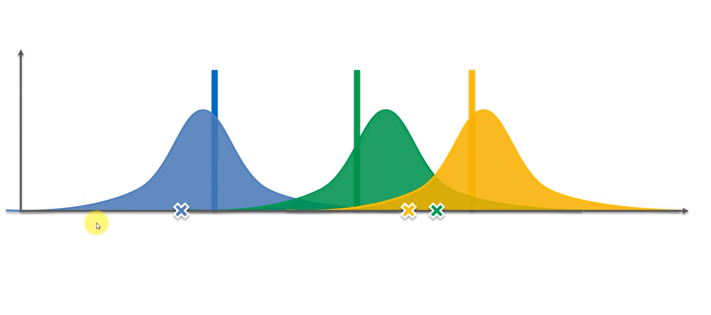
Generera nya medelvärden slumpvis

Slide 26
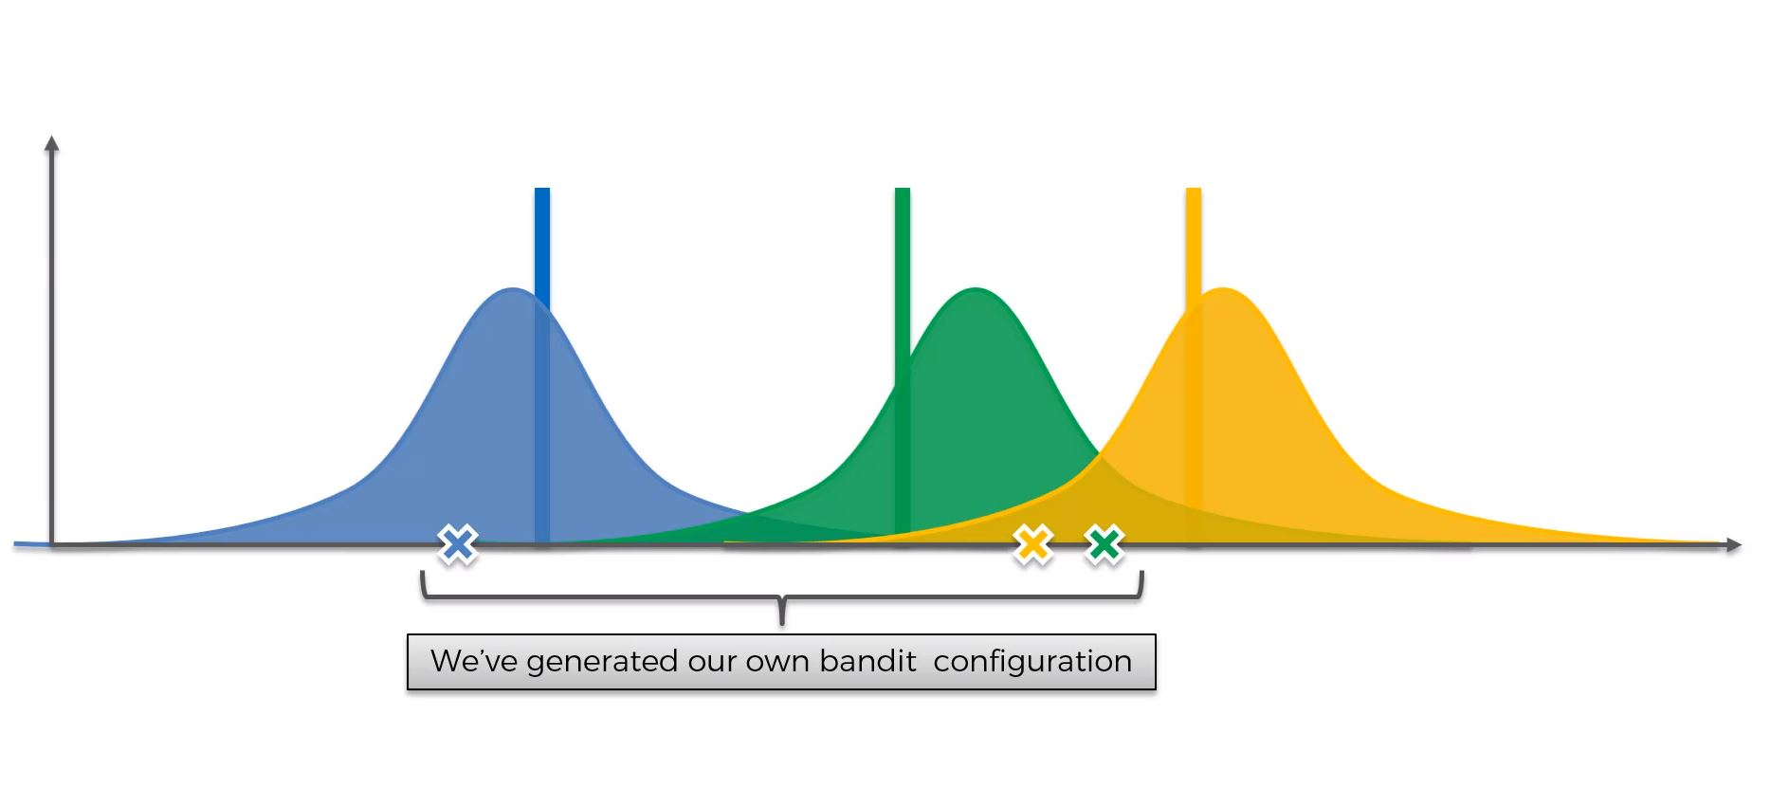
För det ’vinnande’ utfallet, ’spela’ på nytt

Slide 27
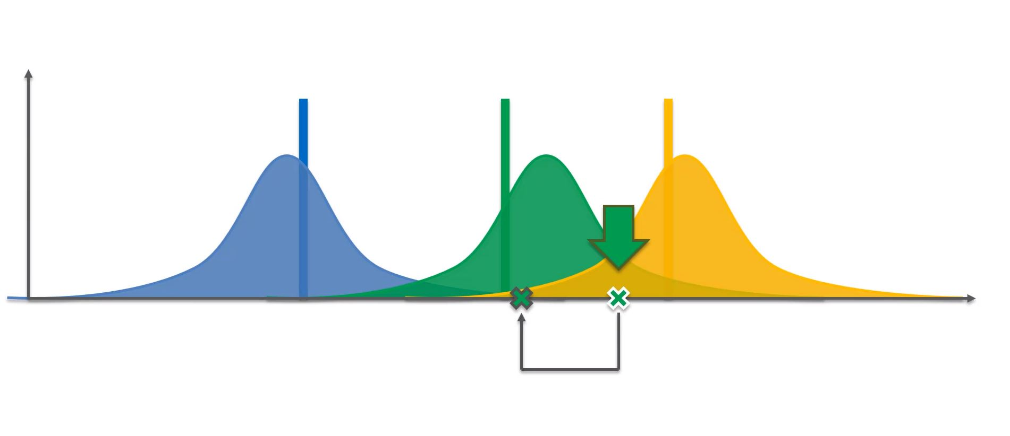
Det nya värdet ändrar den spelade distributionen

Slide 28
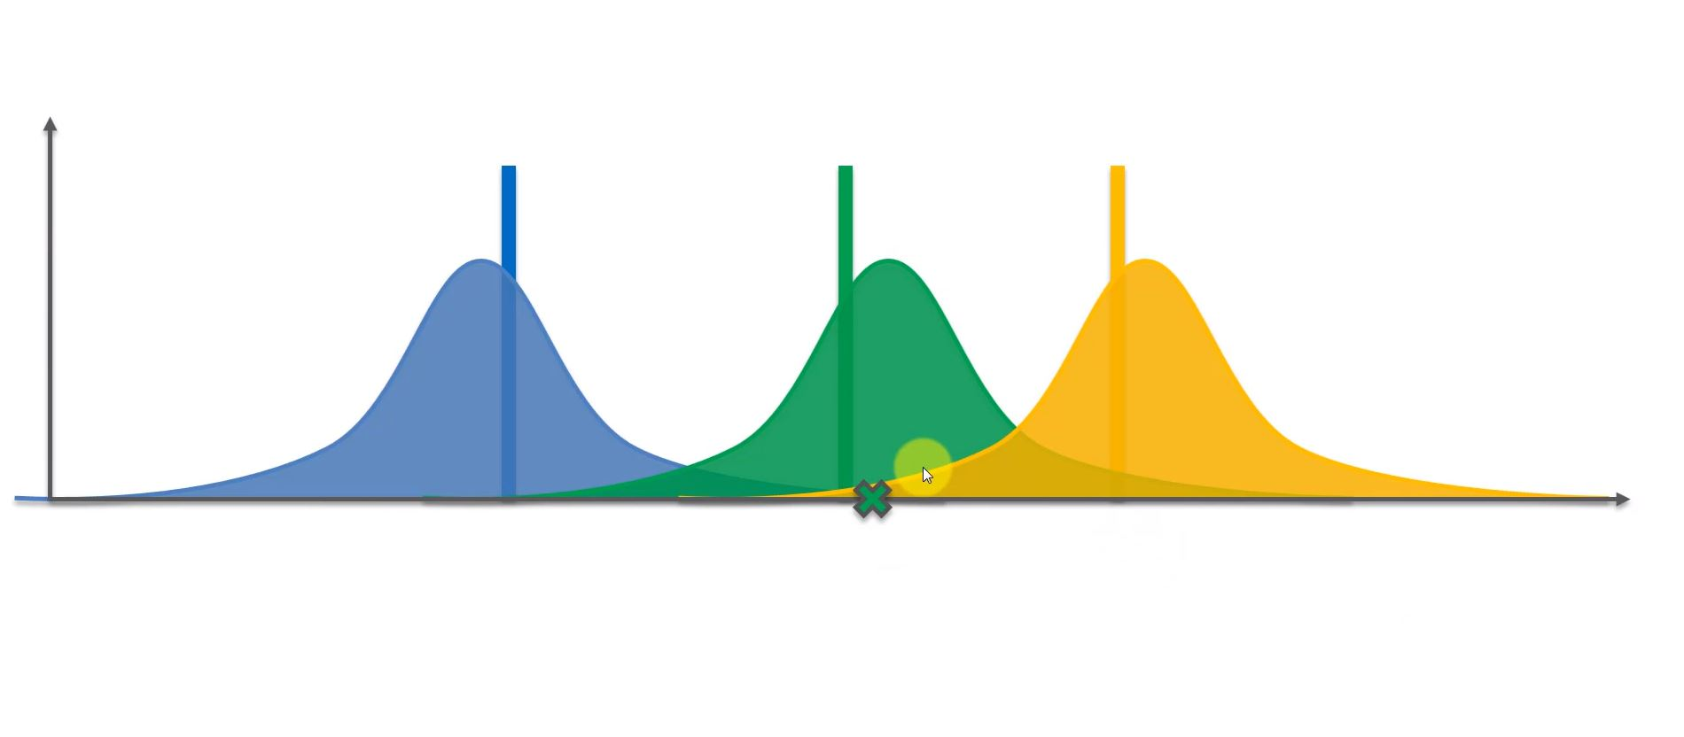

Slide 29
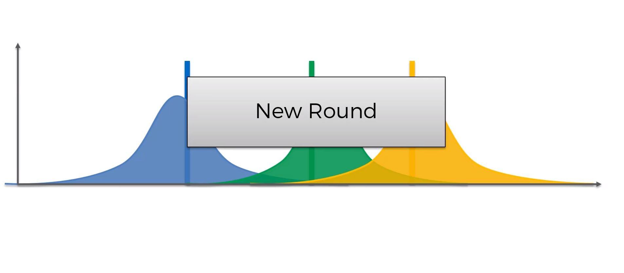
Börja om, med de nya distributionerna

Slide 30
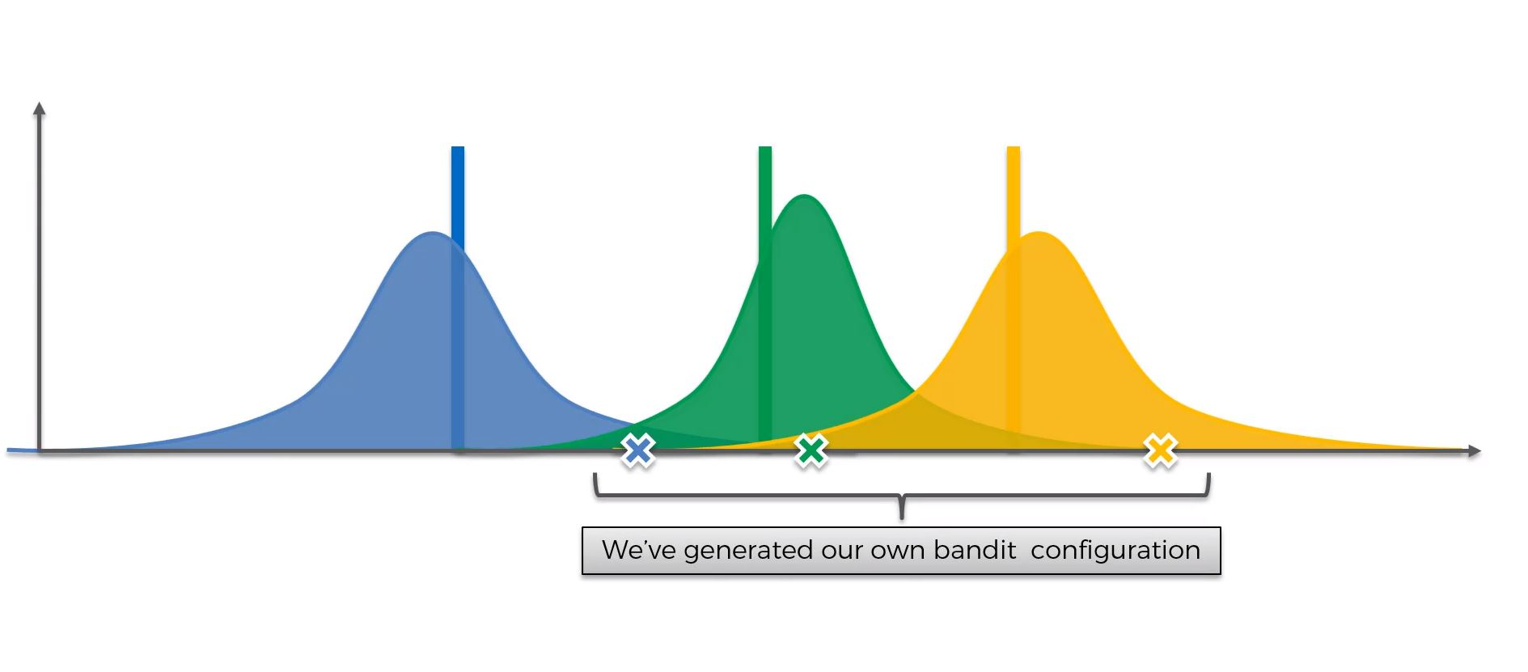
Samma procedur iden, nu ’vinner’ gul

Slide 31
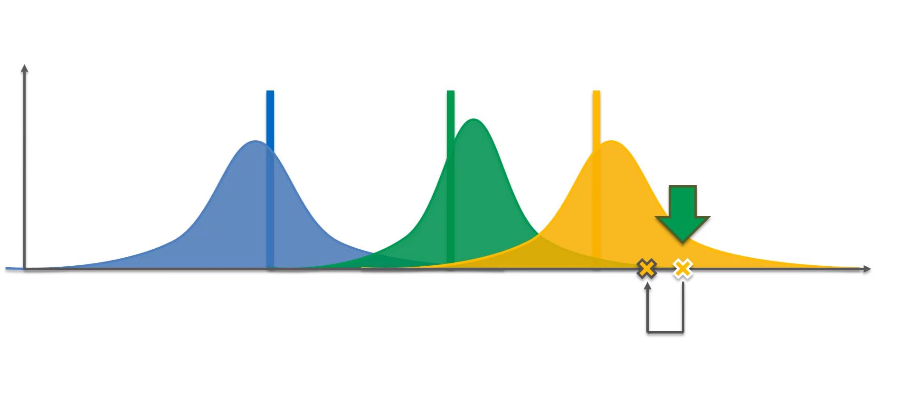
Spela den gula

Slide 32
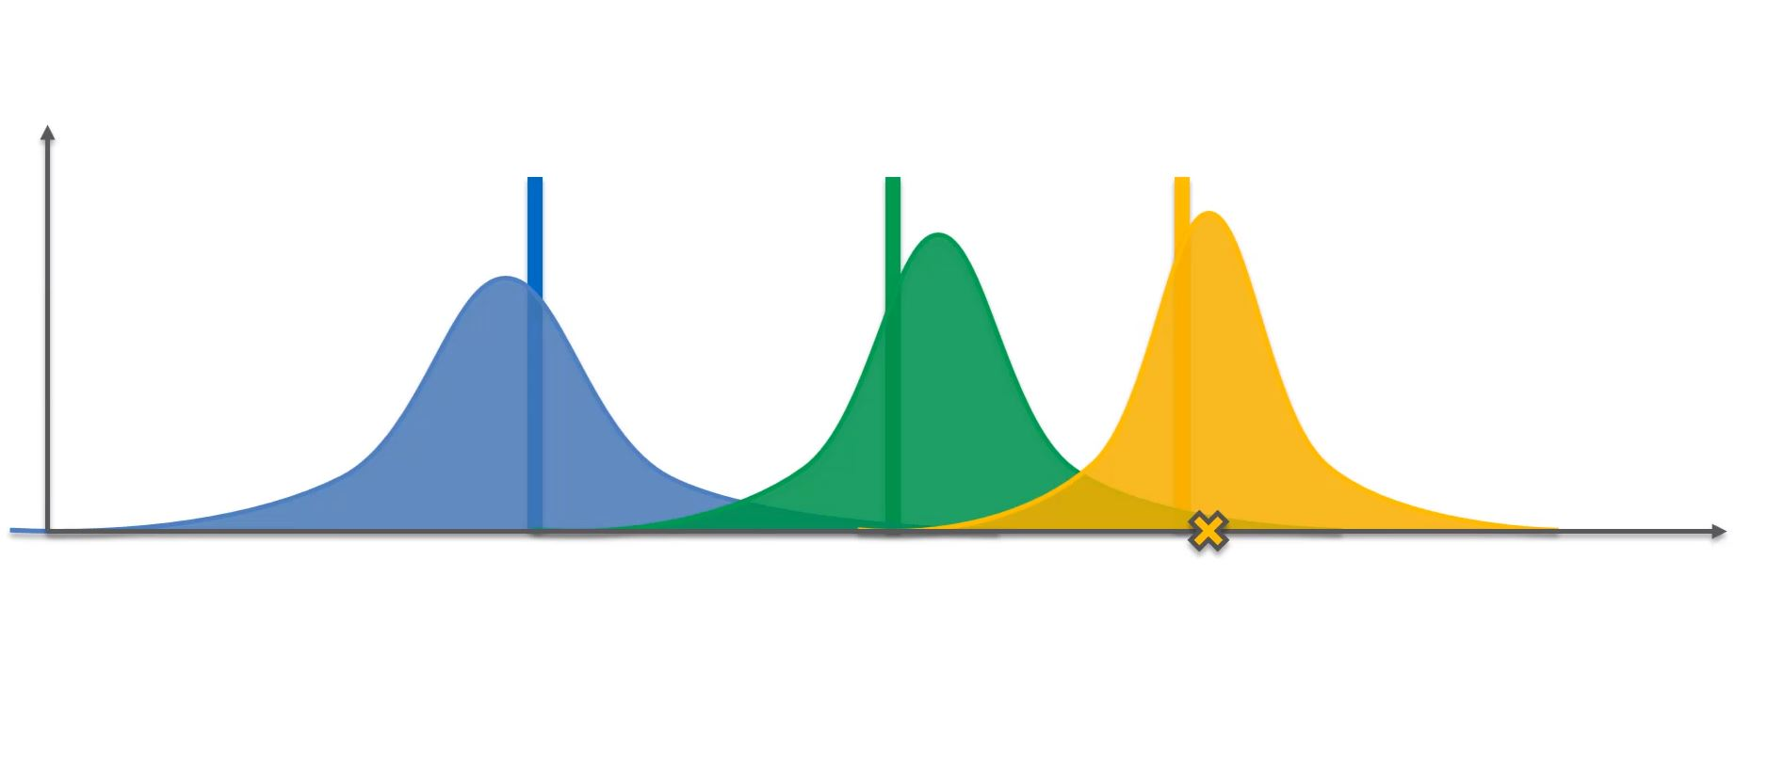
Varje gång en färg spelas blir den smalare

Slide 33
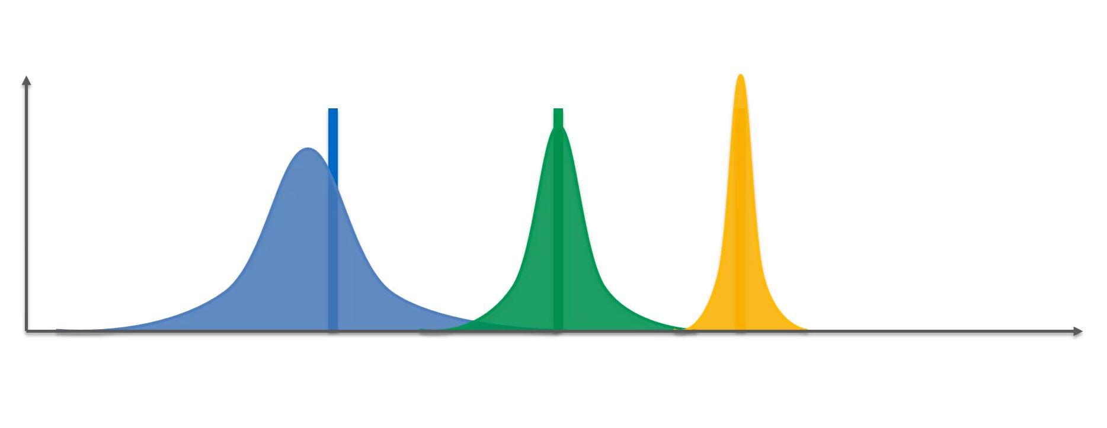
Slutmål med Thompson sampling

Slide 34
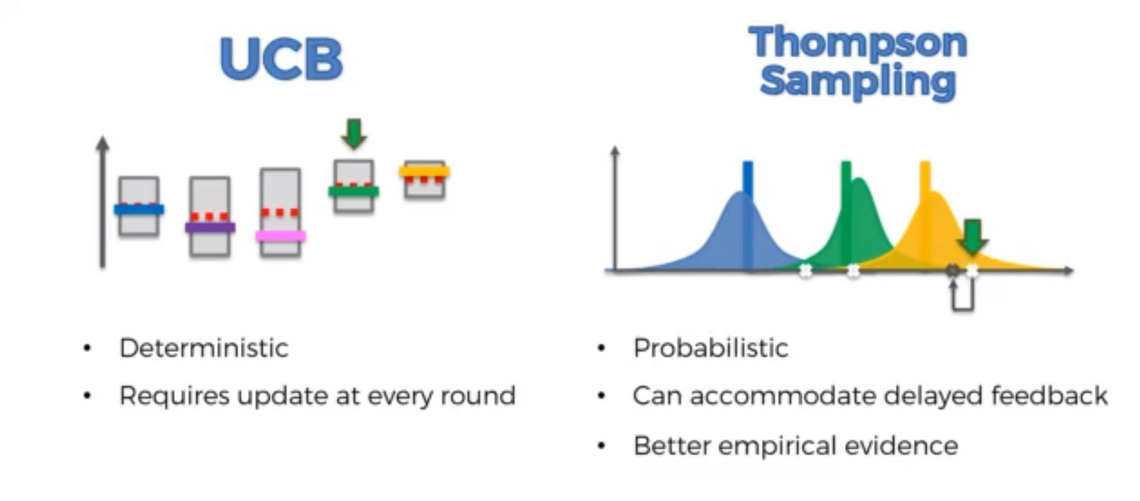
Jämför UCB med Thompson Sampling

